Slide 1










TRƯỜNG TIỂU HỌC QUANG TRUNG
Giáo viên : Phạm Thị Thúy

Slide 2



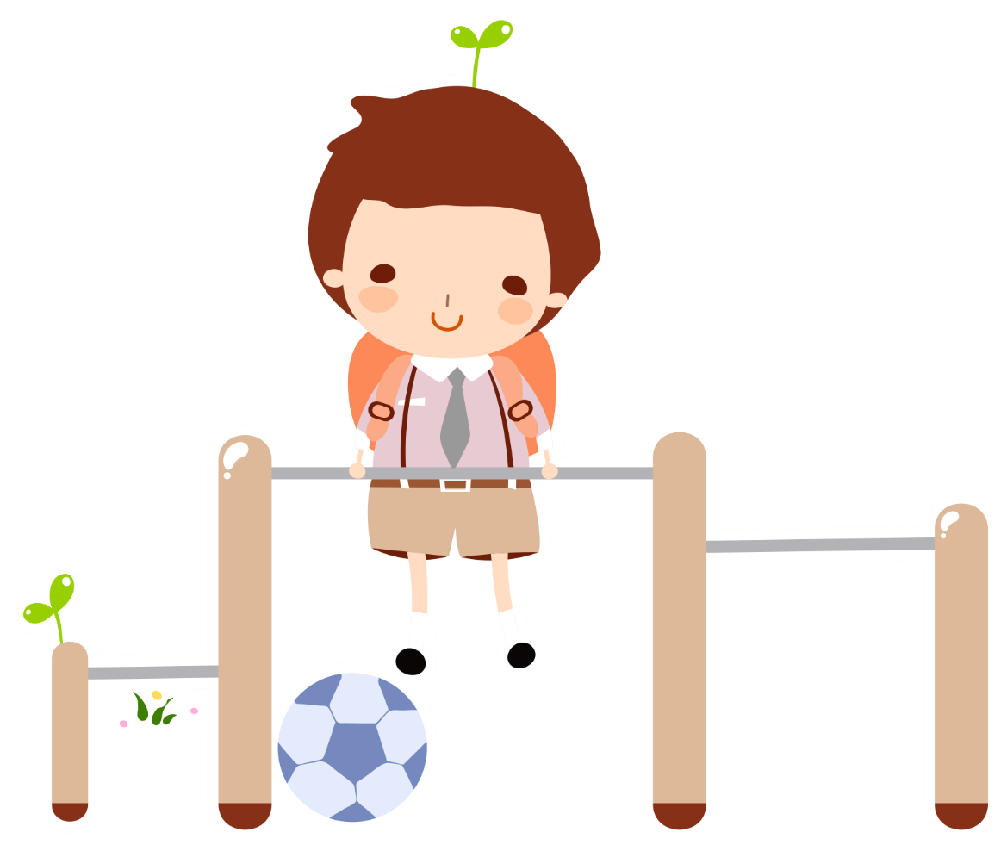



Slide 3


Slide 4
1. Số?
a | b | c | a x b | b x a | (a x b) x c | a x (b x c)
7 | 5 | 2 | ? | ? | ? | ?
8 | 3 | 3 | ? | ? | ? | ?
10 | 2 | 4 | ? | ? | ? | ?
35
35
70
70
24
24
72
72
20
20
80
80

Slide 5
2. Biết 9 x 68 130 = 613 170 và 613 170 x 5 = 3 065 850.
Không thực hiện phép tính, em hãy cho biết giá trị của mỗi biểu thức sau:
68 130 x 9 5 x 613 170
9 x 68 130 x 5 5 x 9 x 68 130
9 x 68 130 = 68 130 x 9 = 613 170 (tính chất giao hoán của phép nhân)
613 170 x 5 = 5 x 613 170 = 3 065 850 (tính chất giao hoán của phép nhân)
9 x 68 130 x 5 = (9 x 68 130 ) x 5
= 613 170 x 5= 3 065 850
(tính chất kết hợp của phép nhân )
5 x 9 x 68 130 = 5 x (9 x 68 130 )
= 5 x 613 170 = 3 065 850
(tính chất kết hợp của phép nhân )

Slide 6
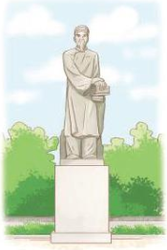
3
Giải ô chữ dưới đây
400
240
300
600
L | ? | Q | ? | ? | Đ | ? | N
Ê
U
Ý
Ô
Biết rằng:
4 x 20 x 5
= 400
Ê
Ý
4 x 25 x 3
= 300
Ô
6 x 50 x 2
= 600
U
2 x 30 x 4
= 240

Slide 7
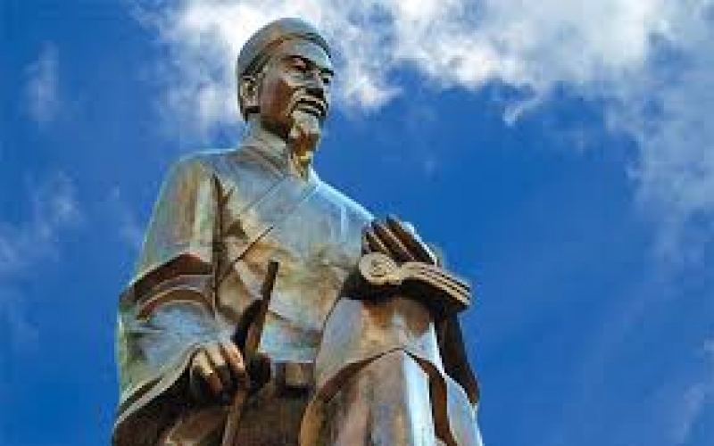
Lê Quý Đôn, tên lúc nhỏ là Lê Danh Phương, tự Doãn Hậu, hiệu Quế Đường, là vị quan thời Lê trung hưng, cũng là nhà thơ và được mệnh danh là "nhà bác học lớn của Việt Nam trong thời phong kiến"

Slide 8
4
Số?
a) 104 x 7 = 7 x
b) 9 x 30 = ( + 10) x 9
c) (6 x 15) x 21 = 6 x ( x 21)
d) 23 x 3 x 4 = 4 x = 12 x
104
?
20
?
15
?
3
?
?
23

Slide 9


Slide 10



Slide 11


Tính bằng cách thuận tiện nhất:
25 x 8 x 4 = ?...
= (25 x 4 ) x 8
= 100 x 8 = 800
Notes:
Gv cài Developer để điền từ vào chỗ trống

Slide 12


